Slide 1
Edukacinis tyrimas
„Chemijos didaktika: efektyvesnio mokymo tyrimas“
Nr. P-EDU-23-10
Edukacinis tyrimas Nr. P-EDU-23-10 yra bendrai finansuojamas Europos Sąjungos (projektas „Edukacinių tyrimų proveržis“ Nr. 10-044-P-0001) pagal 2025 m. balandžio 1 d. sutartį su Lietuvos mokslo taryba (LMT) ir 2025 m. balandžio 15 d. jungtinės veiklos sutartį su Vilniaus universitetu.

Slide 2
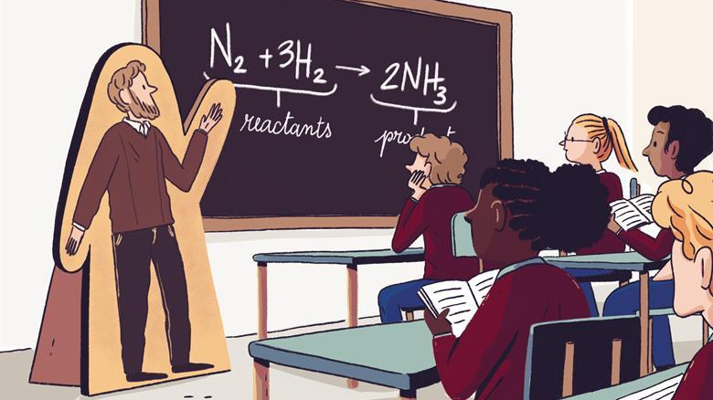
https://edu.rsc.org/feature/where-have-all-the-science-specialists-gone/4016603.article

Slide 3
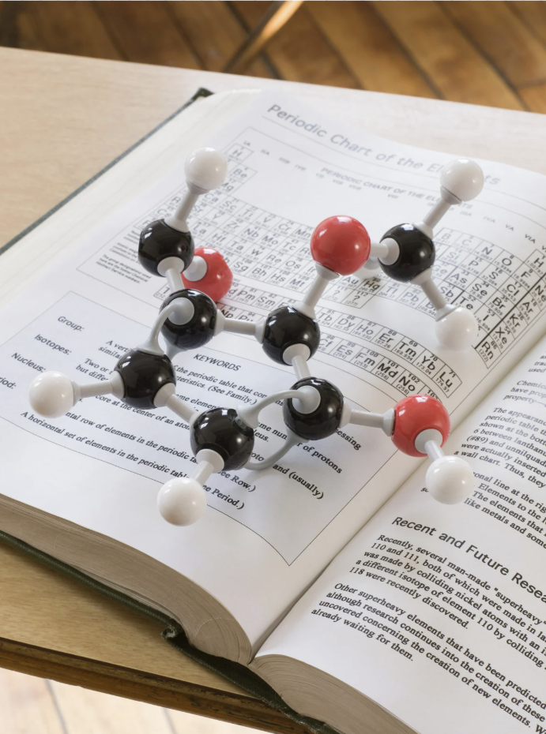
Tikslas
Atlikti mokslinius edukologinius tyrimus – chemijos didaktikos vertinimą, plėtojimą ir išbandymą.
Remiantis tyrimo rezultatais, tobulinti Lietuvos chemijos mokytojų kompetencijas, suteikti dalykinių žinių ir parengti chemijos didaktikos metodines gaires.

Slide 4
Komanda
Indrė Lebedytė-Mečionienė
Projekto vadovas – prof. habil. dr. Aivaras Kareiva
Doc. Dr. Lina Mikoliūnaitė Doc. Dr. Živilė Stankevičiūtė
Doc. Dr. Justina Gaidukevič Doc. Dr. Simonas Šabanovas
Dr. Julija Grigorjevaitė Dr. Agnė Kizalaitė
Dokt. Indrė Lebedytė-Mečionienė Dokt. Ieva Markuzaitė
Dokt. Eglė Ežerskytė Ieva Lebedytė
Prof. Łukasz Kaczmarek (konsultantas iš Lenkijos)
Dr. Kadri Mettis (konsultantė iš Estijos)
Projekto administratoriai: finansininkė Renata Rudienė, administratorė Greta Inkrataitė, viešųjų pirkimų specialistė Raimonda Kasiulevičienė.

Slide 5
Veiklos
Atlikti tikslingus edukologinius tyrimus, kurie padėtų įvertinti chemijos mokytojų poreikį metodinėms priemonėms ir kvalifikacijos tobulinimo programoms.
Parengti tikslines paskaitas chemijos mokytojams svarbiausiomis ir mokytojams sudėtingiausiomis chemijos srities temomis.
Parengti chemijos mokytojams laboratorinius darbus, kurių metu mokytojai tobulintų savo praktinius įgūdžius.
Kartu su mokytojais diegti ir taikyti naujus ir inovatyvius mokymo metodus klasėse.
Surengti chemijos mokytojų konferenciją ir stovyklą.
Parengti chemijos vadovėlių gaires.

Slide 6
Rezultatai
Patobulinta chemijos mokytojų kvalifikacija ir metodinės priemonės.
Sustiprinti chemijos mokytojų praktiniai įgūdžiai.
Plačiau diegiami ir taikomi nauji, inovatyvūs mokymo metodai.
Bendradarbiaujanti ir stipresnė chemijos mokytojų bendruomenė.
Visos veiklos ir rezultatai yra orientuoti į visapusišką chemijos dalyko mokymo(si) tobulinimą Lietuvoje, apimant mokytojų kvalifikacijos kėlimą, metodinių priemonių atnaujinimą ir mokinių įsitraukimo didinimą.

Slide 7
KONTAKTAI
Julija Grigorjevaitė
VU CHGF Didaktikos centro vadovė
julija.grigorjevaite@chgf.vu.lt
Chemijos didaktika: efektyvesnio mokymo tyrimas
Edukacinis tyrimas Nr. P-EDU-23-10 yra bendrai finansuojamas Europos Sąjungos (projektas „Edukacinių tyrimų proveržis“ Nr. 10-044-P-0001) pagal 2025 m. balandžio 1 d. sutartį su Lietuvos mokslo taryba (LMT) ir 2025 m. balandžio 15 d. jungtinės veiklos sutartį su Vilniaus universitetu.

